Slide 1
IS A

Slide 2
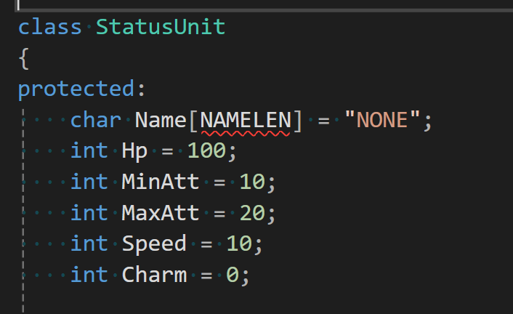
StatusUnit

Slide 3
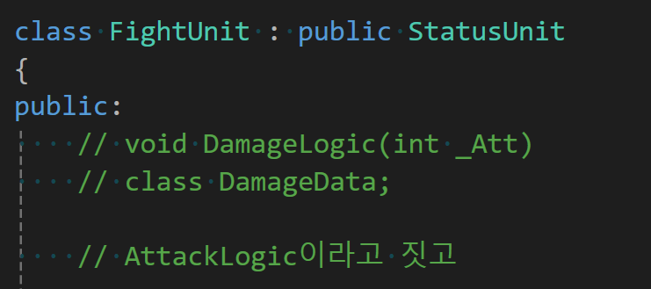
FightUnit

Slide 4
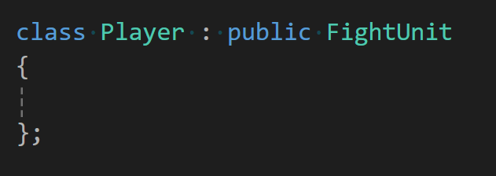
Player

Slide 5

StatusUnit
Player Is A FightUnit
Isa는 실제 문법적으로 대입이 되어야
Is A로 봅니다.
FightUnit
Player

Slide 6
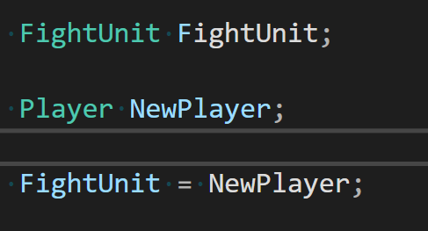
Player
StatusUnit
FightUnit
Player
만의 내용
이런 상속 구조에서 Player는 완전히 내부에 FightUnit를 전부다 가지고 있어요.
Player은 온전히 Fightunit이므로
Player Is A FightUnit라고 부릅니다.
아래쪽과 같이 자연스럽게 대입까지 가능해야

Slide 7
Has A

Slide 8
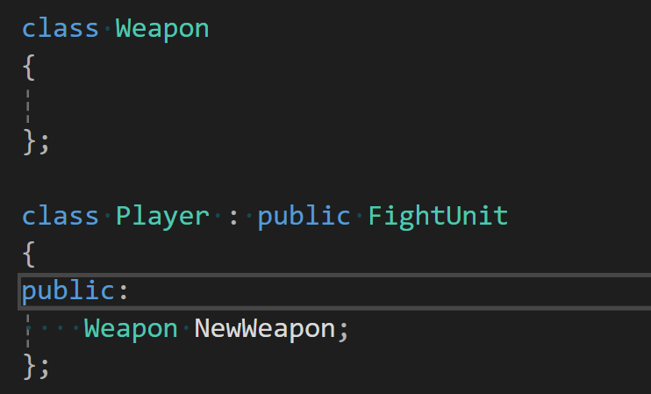
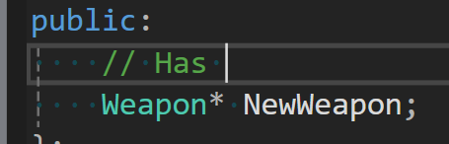
Player Has A Weapon 이라고 부르게 됩니다.
가지고 있으면 Has A 입니다.

Slide 9
다중상속

Slide 10
StatusUnit
FightUnit
int FightUnit::Hp
QuestUnit
int Hp
Player

